Slide 1


Государственное автономное образовательное учреждение дополнительного профессионального образования «Институт развития образования Республики Татарстан»
Лидирующая роль руководящих работников в повышении качества образования
Смирнов Иван Андреевич, доцент кафедры педагогики и управления образованием, канд. филол.наук

Slide 2

ЕДИНАЯ ДИНАМИЧНО РАЗВИВАЮЩАЯСЯ СИСТЕМА
ОБРАЗОВАНИЯ РОССИИ
Единые подходы к формированию содержания образования и воспитания
Единая система мониторинга эффективности деятельности ОО, органов управления образованием
Единые стандарты образовательного пространства РФ

Slide 3





ЕДИНОЕ СОДЕРЖАНИЕ ОБРАЗОВАНИЯ
Изменение запроса на качество общего образования
Приоритетной целью становится функциональной грамотности в образования
формирование системе общего
ОБНОВЛЕННЫЕ
ИЗМЕНЕННЫЙ
ФГОС СОО
ФГОС ДО
ФГОС НОО
ФГОС ООО
Единые подходы к формированию содержания
образования и
воспитания
Единые стандарты образовательного пространства страны
Единая система мониторинга эффективности ОО
ЕДИНАЯ ДИНАМИЧНО РАЗВИВАЮЩАЯСЯ СИСТЕМА ОБРАЗОВАНИЯ РОССИИ

Slide 4

ЕДИНОЕ СОДЕРЖАНИЕ ОБРАЗОВАНИЯ

Slide 5

Федеральная образовательная программа
– это учебно-методическая документация (федеральный учебный план, федеральный календарный учебный график, федеральные рабочие программы учебных предметов, курсов, дисциплин (модулей), иных
компонентов,
федеральный
федеральная календарный
рабочая план
программа воспитательной
воспитания, работы),
определяющая единые для Российской Федерации базовые объем и содержание образования определенного уровня и (или) определенной направленности, планируемые результаты освоения образовательной программы.
часть 10.1 статья 2 Федерального закона от 24 сентября 2022 года № 371-ФЗ

Slide 6


ФЕДЕРАЛЬНЫЙ ЗАКОН от 24 сентября 2022 года № 371-ФЗ О внесении
изменений в Федеральный закон «Об образовании в Российской Федерации» и статью 1 Федерального закона «Об
обязательных требованиях в Российской
Федерации»
ФОП НОО ФОП ООО ФОП СОО
С 1 сентября
2023-2024
учебного года
Утверждена Просвещения
16.11.2022 № 992 (Зарегистрирован
приказом Министерства Российской Федерации от
ФОП НОО
22.12.2022 № 71762)
Утверждена Просвещения
16.11.2022 № 993 (Зарегистрирован
приказом Министерства Российской Федерации от
ФОП ООО
22.12.2022 № 71764)
Утверждена Просвещения
приказом Министерства Российской Федерации от
ФОП СОО
23.11.2022 № 1014
(Зарегистрирован
22.12.2022 № 71763)

Slide 7

Примерный алгоритм организации работы по введению федеральных образовательных программ
Диагностико-аналитический этап.
  Анализ кадрового состава ОО.
  Анализ контингента обучающихся (выявление обучающихся, которым необходимо обучение по индивидуальному учебному плану и другое).
  Анализ запросов обучающихся и родителей (законных представителей) по вопросам формирования учебного плана, выбора учебных курсов / модулей вариативной части учебного плана, определения профилей
обучения и изучения предметов на углубленном уровне и другое.
  Мониторинг готовности педагогического коллектива к введению ФОП (психологической, правовой, методической, информационной).
  Анализ условий в ОО, необходимых для внедрения ФОП.

Slide 8

Организационно-внедренческий этап
Создание координационного совета (рабочей группы) по вопросам внедрения ФОП.
Постановка задач и распределение обязанностей между членами рабочей
группы.
Подготовка плана-графика перехода на ФОП.
Размещение ФОП на официальном сайте ОО.
Проведение педагогического совета, заседаний предметных ШМО.
Проведение родительских собраний по вопросам перехода на ФОП.
Подготовка необходимых нормативных локальных актов ОО.
Обеспечение необходимых условий для внедрения ФОП (кадровых, материально-технических, финансово-экономических, психолого- педагогических, информационно-методических).
Обучение педагогических кадров. Коррекция графика повышения
квалификации.

Slide 9

Организационно-внедренческий этап
Разработка плана методической работы, обеспечивающего сопровождение
введения и реализации ФОП.
Приведение в соответствие с требованиями ФОП должностных инструкции работников образовательной организации.
Разработка учебных планов (в том числе для индивидуального обучения) с учетом потребностей и запросов участников образовательного процесса.
Подготовка проектов организационного раздела ФОП в части описания условий реализации ФОП.
Подготовка рабочих программ по учебным предметам, которые еще не закреплены в Законе «Об образовании в Российской Федерации» как обязательные.
Определение готовности ОО к переходу на ФОП (на основе чек-листа).
Обсуждение проектов разделов ФОП и готовности ОО к внедрению ФОП на заседании педагогического совета.
Создание приказа о переходе на ФОП / утверждении ФОП ОО.
Переход на ФОП с 1 сентября 2023 года.

Slide 10

Рефлексивно-прогностический этап
Мониторинг внедрения ФОП (трудности, проблемы, результаты).
Подготовка предложений по внесению изменений (дополнений) в ФОП.
Планирование деятельности ОО по реализации ФОП в новом учебном году.

Slide 11

ЭЛЕКТРОННЫЕ РЕСУРСЫ
Федеральный закон "Об образовании в Российской Федерации" от 29.12.2012 N 273-ФЗ (последняя редакция) // http://www.consultant.ru/document/cons_doc_LAW_140174
Единое содержание общего образования // https://edsoo.ru/
Институт стратегии развития образования Российской академии образования
// https://instrao.ru/

Slide 12
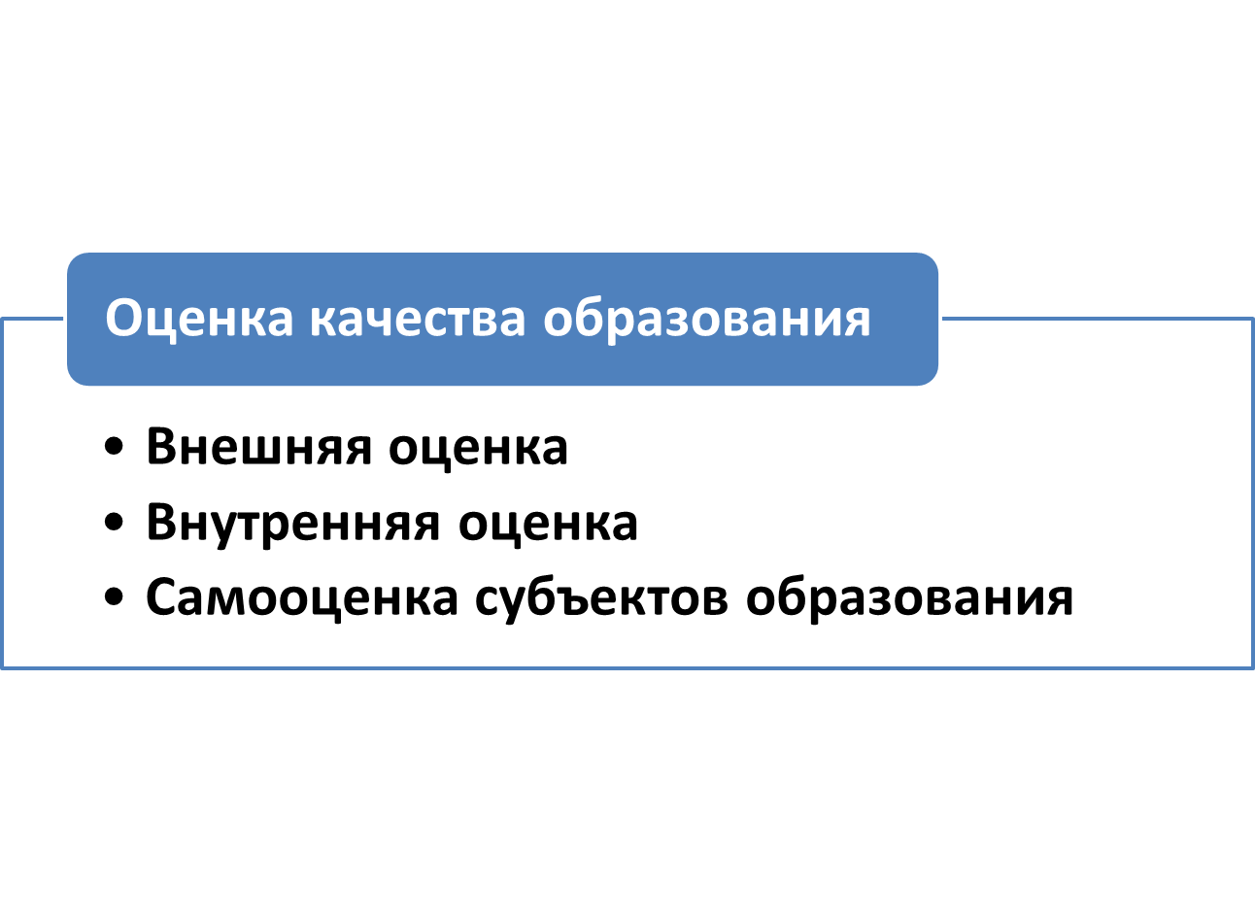
СТРУКТУРА СИСТЕМЫ ОЦЕНКИ КАЧЕСТВА ОБРАЗОВАНИЯ

Slide 13
Международное исследование качества школьного образования TIMSS
Россия вошла в шестерку лучших стран мира
Естествознание
-в 4-х классах на 3 месте;
-в 8 –х классах на 5 месте;
Математика
- в 4-х и 8-х классах-на 6 месте.

Slide 14
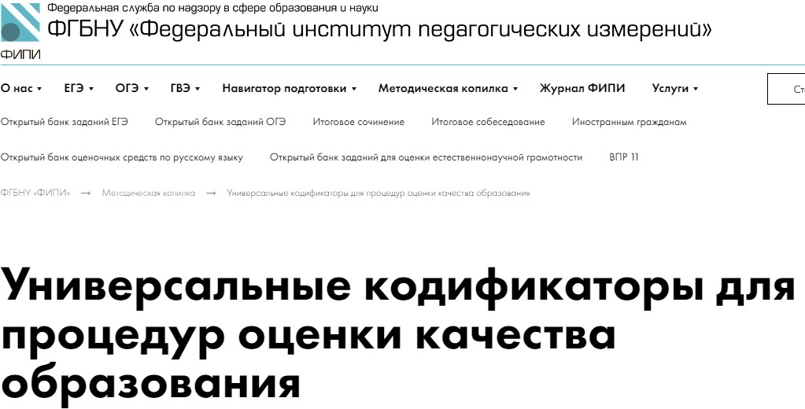

Slide 15
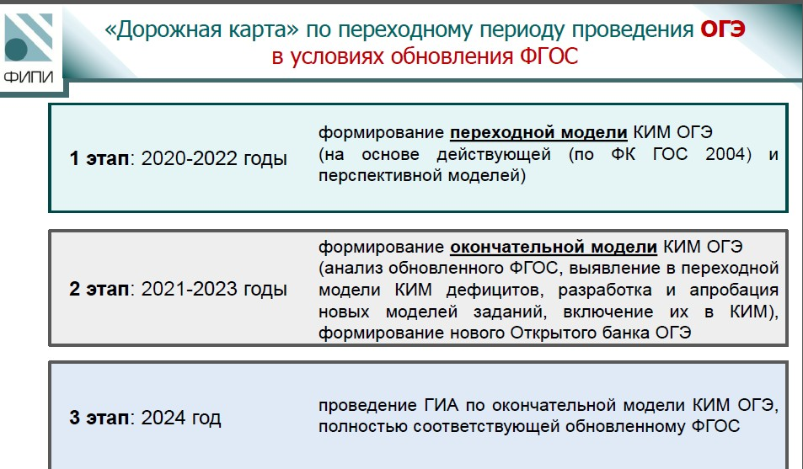

Slide 16
По результатам мониторинга функциональной грамотности
Подтверждена актуальность проблемы ФОРМАЛИЗМА ЗНАНИЙ – старой проблемы российской и советской школы. Знания у учащихся есть, однако грамотно пользоваться ими они не умеют. Учимся для школы, не для жизни!
Подтверждён эффект, названный СИТУАЦИОННОСТЬЮ ЗНАНИЙ. Если знания не осознаны учащимися, они проявляются только в тех ситуациях, в которых формировались.

Slide 17
Государственное автономное образовательное учреждение дополнительного профессионального образования «Институт развития образования Республики Татарстан»
Государственное автономное образовательное учреждение дополнительного
профессионального образования
«Институт развития образования Республики Татарстан»
Все в наших руках!!!
Желаем Вам успехов!!!

